Slide 1
五年级下册数学（人教版）
7.2 整理与复习
ORGANIZE AND REVIEW
授课人：PPT818

Slide 2
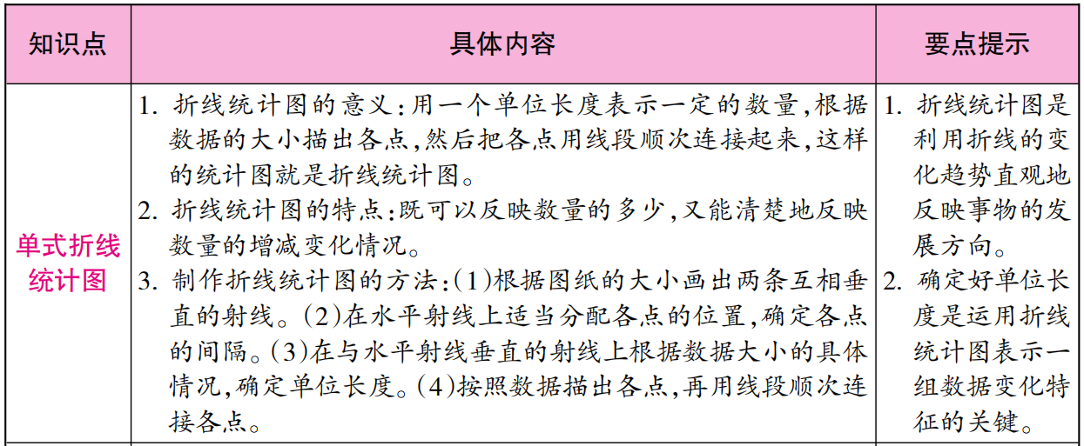

Slide 3
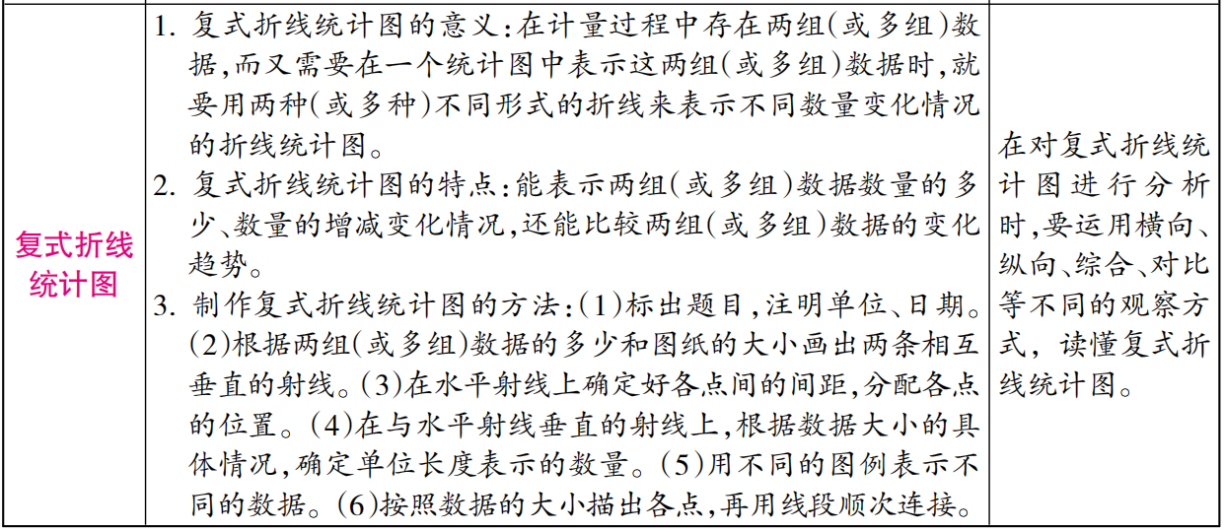

Slide 4
考 点
根据复式折线统计图回答问题并进行数据分析和推测
例 下面是 2015 年和 2016 年某市风景区“十一”黄金周旅游人数统计图。
（1）该风景区 2015 年和 2016 年分别在哪一天接待
游客的数量最多？各是多少万人？
（2）两年中哪一天接待的人数相差最少？
（3）根据统计图，分析一下该风景区的旅游情况。

Slide 5
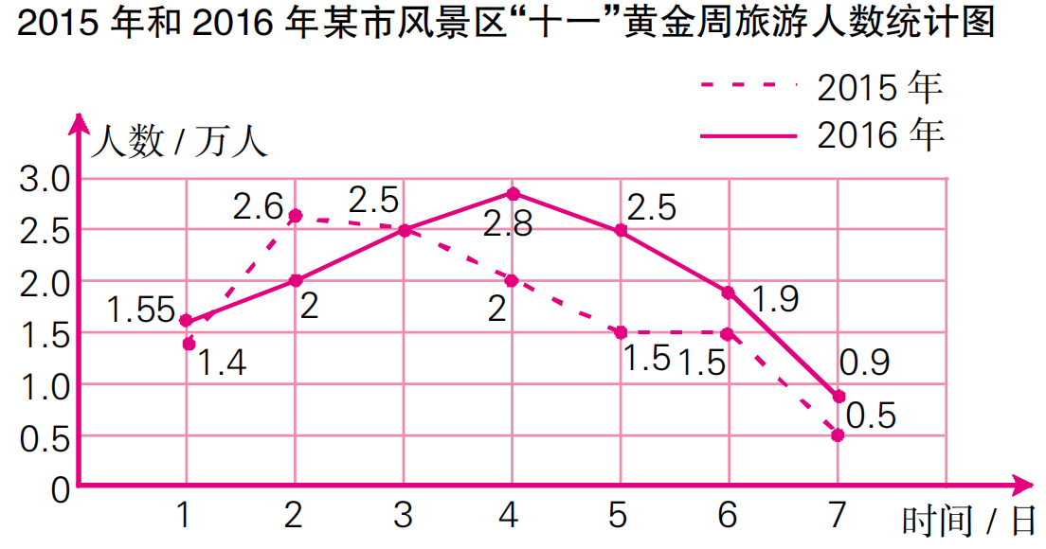

Slide 6
（1）该风景区 2015 年和 2016 年分别在哪一天接待游客的数量最多？各是多少万人？
思路分析：从图中分别找到 2015 年和 2016 年中最高的点即接待游客数量最多的时间。
该风景区 2015 年在 10 月 2 日接待游客的数量最多，是 2.6 万人。
该风景区 2016 年在 10 月 4 日接待游客的数量最多，是 2.8 万人。

Slide 7
（2）两年中哪一天接待的人数相差最少？
思路分析：同一时间接待游客人数相差最少，即
在图中找到同一天最接近的两点。从图中可看出10 月 3 日接待人数都是 2.5 万人。
两年中在 10 月 3 日接待的人数相差最少。

Slide 8
（3）根据统计图，分析一下该风景区的旅游情况。
思路分析：从图中反映出 2016 年该风景区接待的人数整体较 2015 年有所上升。
该风景区接待游客的人数在 2016 年较 2015 年有所增加，说明旅游情况在变好。

Slide 9
1. 我们已经学过的统计图有（ ）统计图和（ ）统计图。
2. 为了便于比较，我们常常将两个单式条形统计图合并在一起，称为（ ）条形统计图；将两个单式折线统计图合并在一起，称为（ ）折线统计图。
条形
折线
复式
复式

Slide 10
3. 某服装店一周的衬衫销售情况如下表。

Slide 11
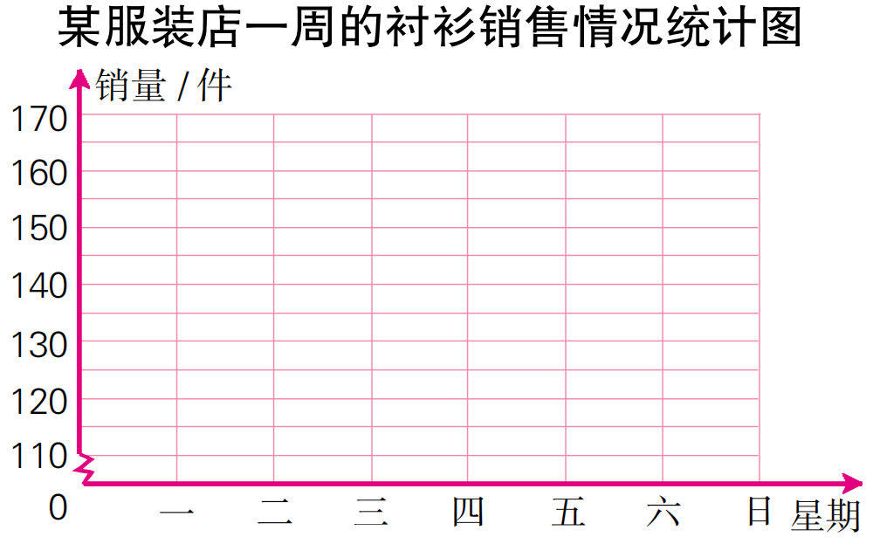
（1）根据上面的统计表，完成下面的统计图。

Slide 12
（2）哪一天的销售量最多？哪一天的销售量最少？它们之间相差多少？
星期日
星期二
相差55件
（3）这一周衬衫的销售量的总趋势是上升还是下降？
上升

Slide 13
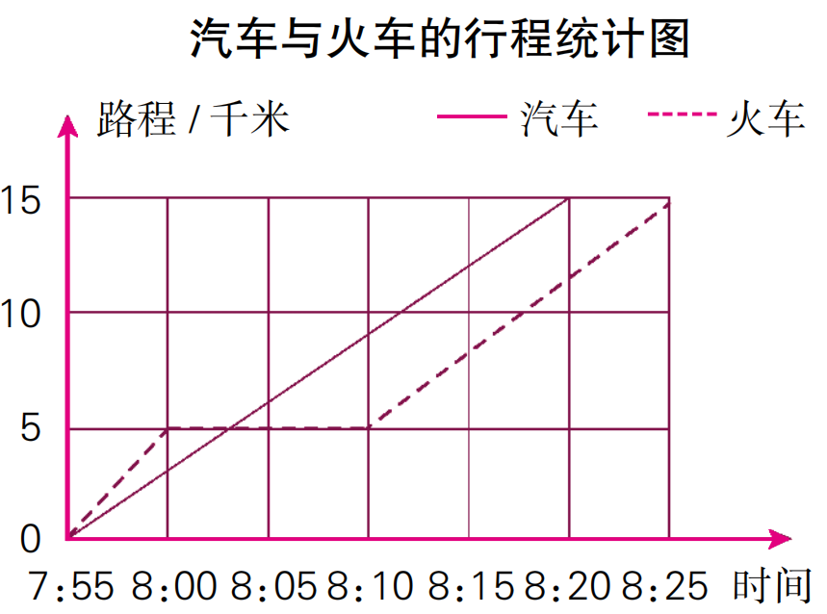
4.下面是一辆汽车与一列火车的行程统计图，根据图示回答问题。

Slide 14
1. 汽车的速度是每分钟行（ ）千米。
2. 火车停站时间是（ ）分钟。
3. 火车停站后速度比汽车每分钟快（ ）千米。
4. 汽车比火车早到（ ）分钟。
0.6
10
1
15
5

Slide 15
强化练习

Slide 16
1. 某小学一至六年级喜欢看科普读物的学生人数如右表。根据表中的数据，制成折线统计图。

Slide 17
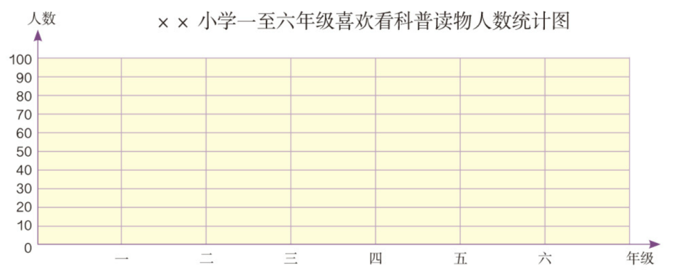
68
83
20
47
32
26

Slide 18
（1）四年级喜欢看科普读物的人数是多少?
四年级喜欢看科普读物的人数是47人。
（2）李阳所在年级喜欢看科普读物的人数 排第2位，李阳是哪个年级的？
李阳是五年级的。
（3）你还能提出什么数学问题？
请同学们说一说。(答案不唯一)

Slide 19
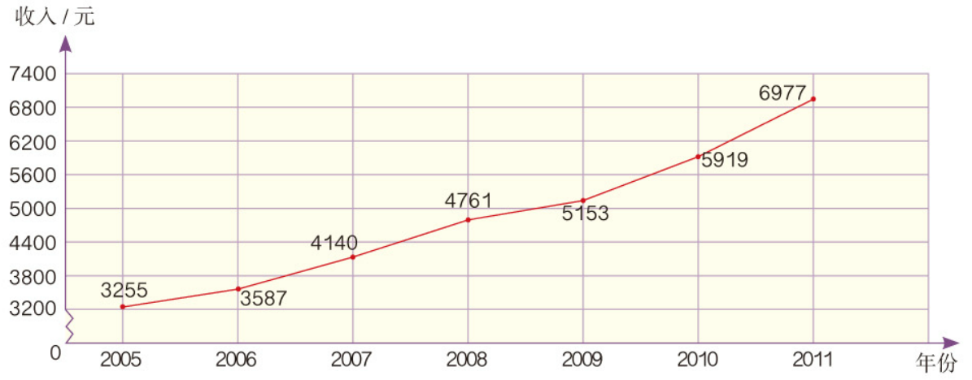
2. 下面是我国农村居民2005~2011年年人均纯收入情况统计图。

Slide 20
（1）我国农村居民年人均纯收入呈现什么变化趋势？
我国农村居民年人均纯收入呈现上升趋势。
（2）你还能提出什么数学问题？
请同学们说一说。(答案不唯一)

Slide 21
3.调查学校一至六年级学生近视的情况，完成右面的统计表，并在方格纸上绘制折线统计图。
请同学们自己动手做一做。

Slide 22
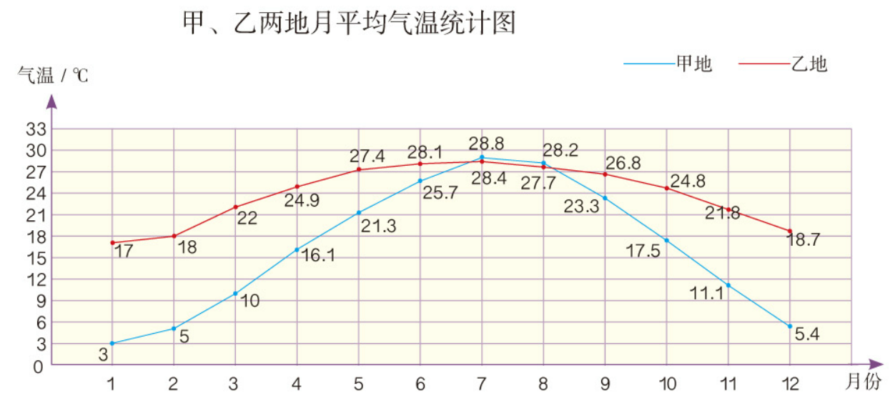

Slide 23
（1）根据统计图，你能判断一年气温变化的趋吗？
甲、乙两地的气温在1～7月逐渐升高，在7～12月逐渐下降。
（2）有一种树莓的生长期为5个月，最适宜的生长温度为7～10 ℃，这种植物适合在哪个地方种植？
这种植物适合在甲地种植。

Slide 24
（3）小明住在乙地，他们一家要在“十一”黄金周去甲地旅游，你认为应该作哪些准备？
甲地10月平均气温为17.5℃，乙地10月平均气温为24.8℃，气温之间有差别，应注意添加衣物。(答案不唯一)

Slide 25
5.下面是某地区7~15岁男生、女生平均身高统计表。
请你根据表中的数据，画出折线统计图。

Slide 26
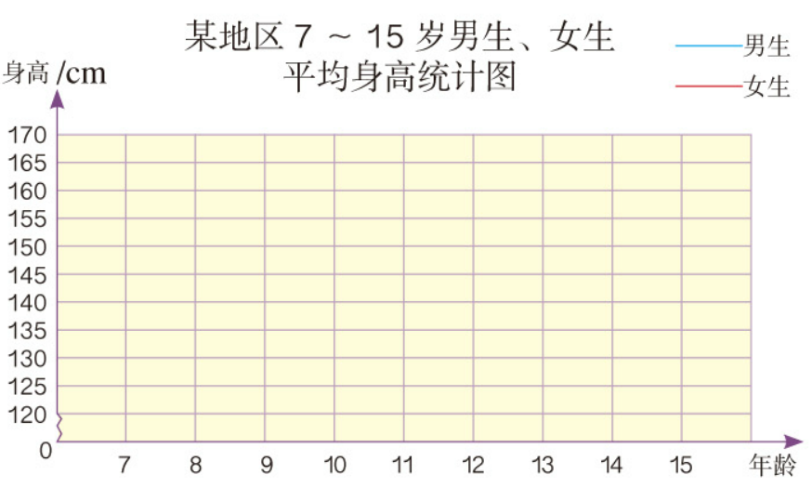
167
163
157
152
156
157
158
145
141
150
136
145
132
140
125
135
127
123

Slide 27
（1）比较男生和女生的身高变化，你能得出什么结论？
该地区7～15岁男生、女生的身高随年龄的增长而增高，但13岁之后女生的身高增长逐渐平缓，比男生的身高增长速度慢。

Slide 28
（2）把你的身高与平均值作比较，你有什么想法？
请同学们说说自己的想法。

Slide 29
6. 记录你自己零用钱的收入、支出情况，并将你的统计结果分别用统计表、折线统计图的方式呈现出来。从中你能发现什么有价值的数学信息？你对自己有什么建议？
请同学们自己动手做一做。

Slide 30
7.小组讨论：下面两组数据分别用条形统计图还是折线统计图表示更合适？
（1）五年级学生“五一”度假方式如下。
用条形统计图更合适。

Slide 31
（2）民主路小学学生“五一”参加旅游人数统计如下。
用折线统计图更合适。

